Slide 1
K-뷰티아트페어
NAIL

Slide 2
N A I L
[CONTENTS]
경기종목 안내
사진제출 방법
3. 사진제출 종목별 상세 규정
4. 작품제출 방법 및 상세규정

Slide 3
N A I L
경기 종목 안내
구분 | 상세종목 | 작업 대상
사진제출 | 네일케어 | 모델 또는 인조손
 | 팁오버레이 (아크릴, 실크, 젤 중 택1)
 | 원톤스캅춰 (아크릴, 젤 중 택1)
 | 아크릴프렌치
작품제출 | 살롱아트 (팁10개) | 인조팁
 | 평면아트 / 믹스&미디어 (팁5개)

Slide 4
N A I L
2. 영상 제출 방법
2. 사진 제출 방법

Slide 5
N A I L
+제출양식
4절 검정색 하드보드지 좌측에 작품 사진 4개 부착,
우측에 협회에서 제공한 양식에 맞춰 작성한 작품설명지를
부착하여 제출
규격 : 하드보드지 – 크기 : 4절(537X387mm)
색상 : 검정색
: 사진 – 크기 : 5X7(가로:12.7cm X 세로:17.8cm) /
작업 전 앞면/ 작업 후 앞면, 측면, 정면
: 작품설명서 – 공문 및 협회사이트에 업로드 되어 있는 양식

Slide 6
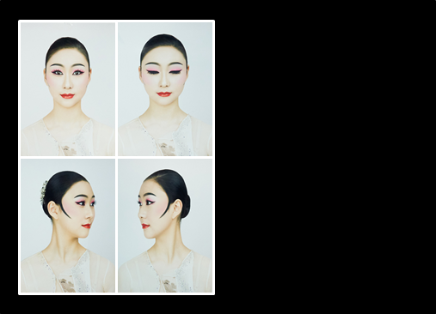
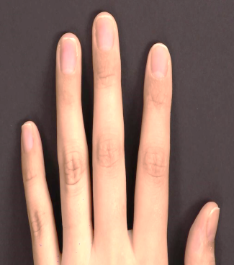
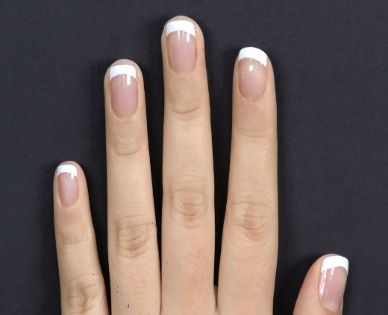
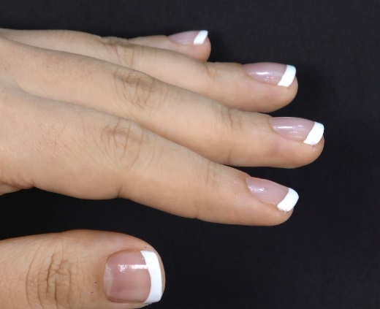
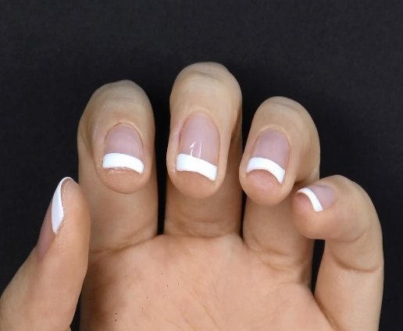
N A I L
+사진 제출 예시
직종 | 네일 | 성명 | 홍길동
상세종목 | 국가자격-프렌치스캅춰
주제 | 프렌치스탑춰
내용 | 국가기술자격에 준한 종목으로 국가기술자격 실기 기준으로 스타일을 연출하였다. 모델 양 손을 습식케어 후 화이트 젤을 이용하여 프렌치라인으로 작업하였다.

Slide 7
N A I L
3. 종목별 상세규정

Slide 8
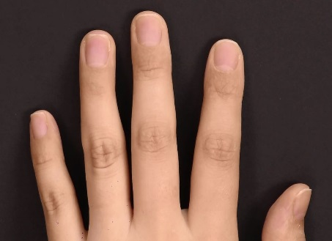
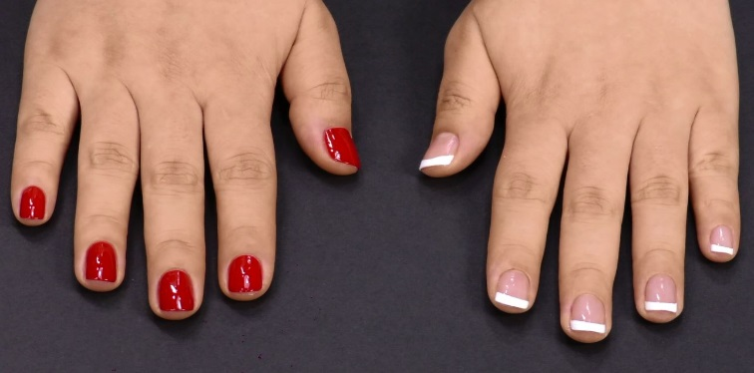
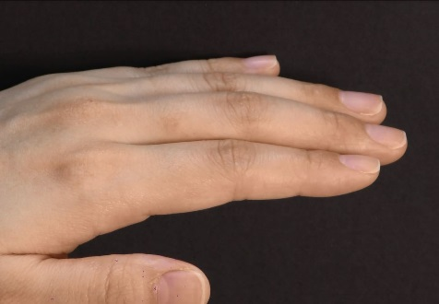
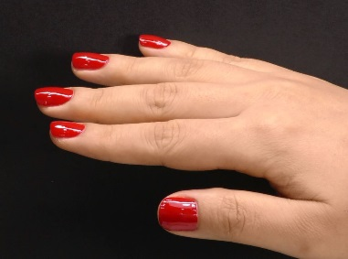
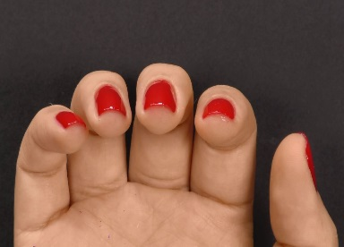
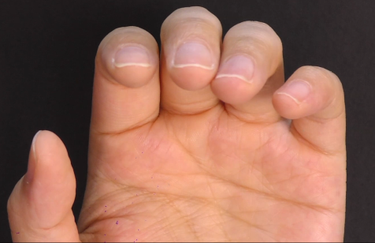
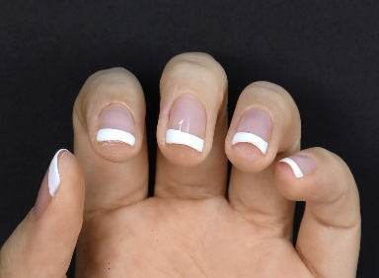
N A I L
종목 | 작업 대상 | 내용
네일케어 | 모델 (10손가락) | 사전 준비 | 쉐입: 스퀘어 큐티클: 1주일전 상태 자연네일 상태
 |  | 후 작업 | 손톱 모양은 라운드로 변형 폴리시는 2회 이상 작업 습식매니큐어로 진행 모델의 양손 작업 (오른손:레드풀컬러) (왼손: 화이트프렌치) 탑코트로 마무리(오일X) 가능한 큐티클 부분의 자연네일이 보이지 않도록 진행 (프리엣지까지)
작업 전:정면/측면/앞면
작업 후:정면/측면/앞면

Slide 9
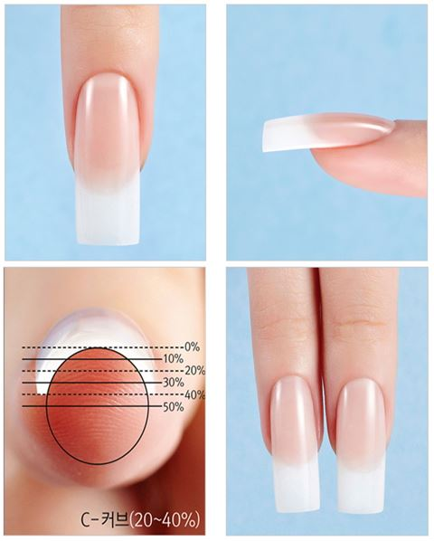
N A I L
종목 | 작업 대상 | 내용
팁오버레이 (아크릴) (실크) (젤) 중 택1 | 모델 (5손가락) 또는 인조손 | 사전 준비 | 쉐입: 라운드 자연네일길이: 1mm이하 아크릴작업 시 프라이머까지 가능
 |  | 후 작업 | 아크릴,실크,젤 중 자유 선택 인조팁: 웰이 있는 내추럴팁만 가능 (클리어,컬러,프렌치,C커브팁 사용 불가) 프리엣지 완성 길이: 1cm~1.5cm 완성된 모양: 스퀘어 5. 완성 시 물티슈, 핑거볼 사용 가능 C커브: 20~40%로 유지 네일표면: 광택용 파일, 버퍼 사용 오일, 탑코트, 드릴머신 사용불가 아크릴: 크리스탈/핑크 파우더 사용 (불투명 파우더 불가) 젤: 탑젤로 마무리
작업 전:정면/측면/앞면
작업 후:정면/측면/앞면

Slide 10
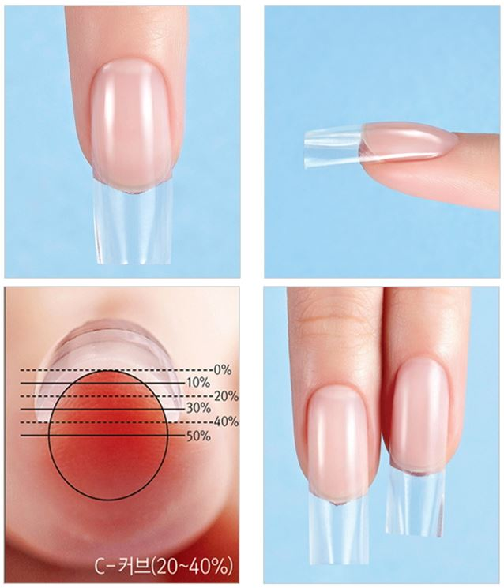
N A I L
종목 | 작업 대상 | 내용
원톤 스캅춰 (아크릴) | 모델 (5손가락) 또는 인조손 | 사전 준비 | 쉐입: 라운드 자연네일길이: 1mm 이하 프라이머까지 가능 (네일 폼 부착 및 사전폼 재단 불가)
 |  | 후 업 | 프리엣지 완성 길이: 1cm~1.5cm 모델한손에 폼을 이용하여 아크릴(핑크,클리어)로 연장 글루, 젤 사용 불가 완성된 모양: 스퀘어 C커브: 20~40%로 유지 핑크,클리어파우더 및 리퀴드만 사용 언더파일,봉,핀셋 등 사용 가능 네일 표면: 광택용 파일, 버퍼 사용 오일, 탑코트, 탑젤, 드릴머신 불가 완성 시 물티슈, 핑거볼 사용 가능
작업 전:정면/측면/앞면
작업 후:정면/측면/앞면

Slide 11
N A I L
K-Beauty king Make-up Festival Award
종목 | 작업 대상 | 내용
원톤 스캅춰 (젤) | 모델 (5손가락) 또는 인조손 | 사전 준비 | 쉐입: 라운드 자연네일길이: 1mm 이하 네일 폼 부착 및 사전 폼 재단 불가
 |  | 후 작업 | 프리엣지 완성 길이: 1cm~1.5cm 모델 한손에 폼을 이용하여 젤로 연장(클리어젤만 사용) 완성된 모양: 스퀘어 C커브: 20~40%로 유지 완성 시 물티슈, 핑거볼 사용 가능 언더파일,봉,핀셋 등 사용 가능 탑젤로 마무리 8. 오일,탑코트, 드릴머신 사용불가
작업 전:정면/측면/앞면
작업 후:정면/측면/앞면

Slide 12
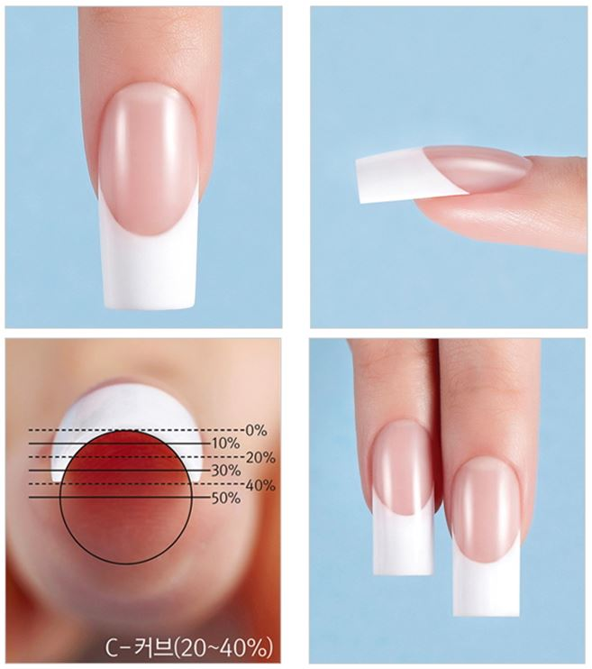
N A I L
종목 | 작업 대상 | 내용
아크릴 프렌치 | 모델 (5손가락) 또는 인조손 | 사전 준비 | 쉐입: 라운드 자연네일길이: 1mm 이하 프라이머까지 가능 (네일 폼 부착 및 사전폼 재단 불가)
 |  | 후 작업 | 프리엣지 완성 길이: 1cm~1.5cm 모델 한손에 폼,리퀴드,아크릴 파우더를 사용하여 길이 연장 파우더: 리퀴드,화이트,핑크,클리어 등 아크릴 제품 4. 완성된 모양: 스퀘어 5. C커브: 20~40%로 유지 6. 완성 시 물티슈, 핑거볼 사용 가능 7. 언더파일,봉,핀셋 등 사용 가능 8. 네일 표면: 광택용 파일, 버퍼 사용 오일,탑코트, 드릴머신 사용불가 스마일라인은 5개 모두 동일
작업 전:정면/측면/앞면
작업 후:정면/측면/앞면

Slide 13
N A I L
3. 작품 제출 방법 및 규정

Slide 14
N A I L
[작품 제출 종목]
2. 영상 제출 방법
살롱아트
평면아트
믹스미디어

Slide 15
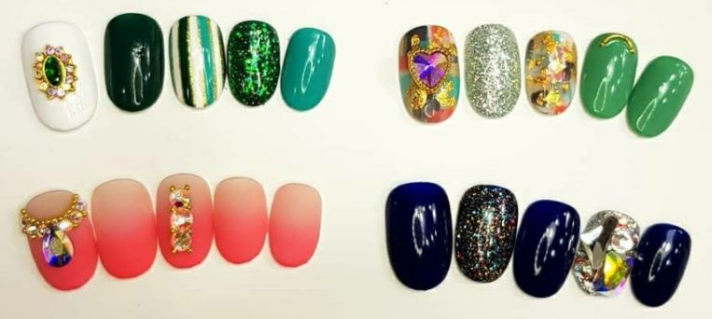
N A I L
종목 | 작업 대상 | 내용
살롱아트 | 인조팁 (10개) | 주제: 자유 쉐입: 자유 (곡선,물결 등 변형 불가) 제출 시: 하드보드지에 주제와 내용 작성 (아트판- A4사이즈 1/2크기, 글씨12포인트) 4. 1가지 주제로 팁 10개 동일하게 작업 5. 인조팁10개를 제작하여 부착 6. 인조 팁 길이: 3cm(아트용 롱커브X) 7. 네일 재료 중 스톤,데칼,파츠 등 자유 8. 핸드패인팅,포크아트,젤,에어브러시 기법은 전체의 20%만 가능 9. 팁의 크기는 동일하지 않도록 각각 사용 10. 디자인은 팁 밖으로 0.5cm 오버 불가
예시 도안

Slide 16
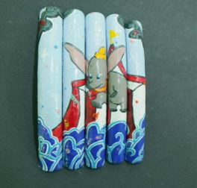
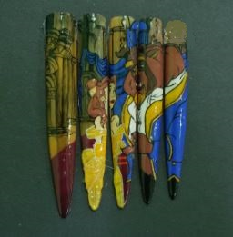
N A I L
종목 | 작업 대상 | 내용
평면 아트 | 인조팁 (5개) | 주제: 자유 쉐입: 자유 팁길이: 15cm 이하 (팁 제작 불가) 팁사이즈 각각 다르게 사용 네일팁끼리 연결되지 않도록 디자인 제출 시: 하드보드지에 주제와 내용 작성 (아트판- A4사이즈 1/2크기, 글씨12포인트) 네일팁 외 아트판은 디자인 금지 탑코트, 탑젤로 마무리 가능 작품제출 시 훼손 및 파손되지 않도록 주의
예시 도안

Slide 17
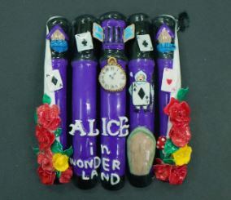
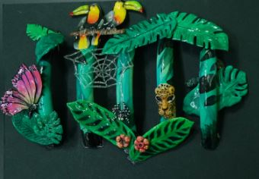
N A I L
종목 | 작업 대상 | 내용
믹스 미디어 | 인조팁 (5개) | 주제: 자유 쉐입: 자유 팁길이: 15cm 이하 팁사이즈: 사이즈 자유 및 높이는 팁에서 3cm넘지 않도록 디자인 특정 디자인, 로고 사용 불가 제출 시: 하드보드지에 주제와 내용 작성 (아트판- A4사이즈 1/2크기, 글씨12포인트) 7. 네일팁 외 아트판은 디자인 금지 8. 탑코트, 탑젤로 마무리 가능 9. 작품제출 시 훼손 및 파손되지 않도록 주의
예시 도안

Slide 18
N A I L
감사합니다.
문의사항: 02) 3442-6177~8
3445-6180

